Slide 1
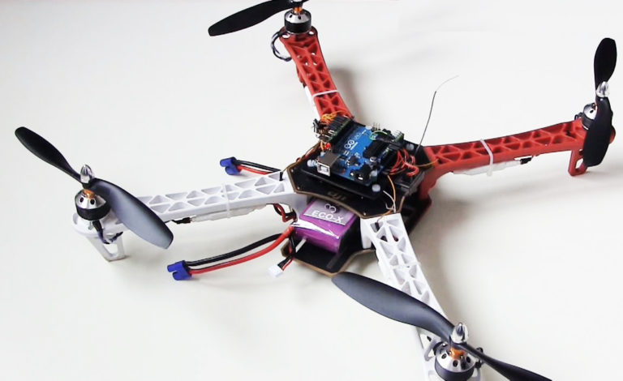
Projet IFD2 : Drone Quadricopter projet Crunch Lab
Encadrants :
Nicolas Gaud
Pierre Romet
Participants:
Antoine DUPAYRAT
Victor MIRA
Aymeric PERNOD
Catherine TURLE
13/01/2020 – Belfort (IFD UTBM 2019-2020)

Slide 2
Enjeux et contraintes:
La stabilité du drone
La maniabilité du drone
Le poids du drone

Slide 3
Les solutions
Solution pour contrôler les mouvements du drone : Manette avec Joystick
Solution pour contrôler les moteurs: Shield for DC Motor
Solution pour contrôler la stabilité du drone: Gyroscope

Slide 4
Plan :
Drone quadricoptère: idées principales
Télécommande
Fonctionnement du mini-drone
Moteurs et Gyroscope
Limite du projet (difficultés)
Drone de M. Romet

Slide 5
Drone quadricopter: idées principales
Drone quadricopter
Télécommande
Drone
Arduino Nano
Boîte
ESP32
Batterie
Joystick
NRF
Batterie
Motor shield
NRF
Gyroscope
Motor DC x 4
Hélices x 4

Slide 6
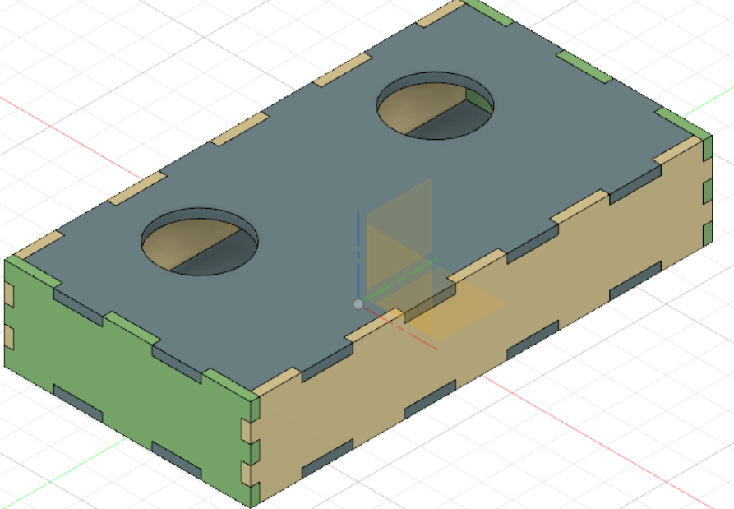
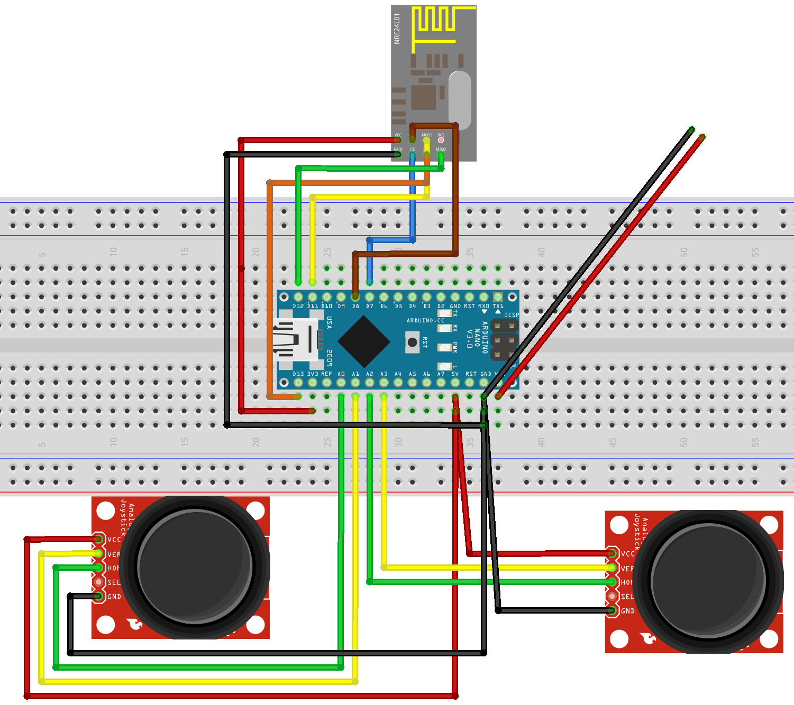
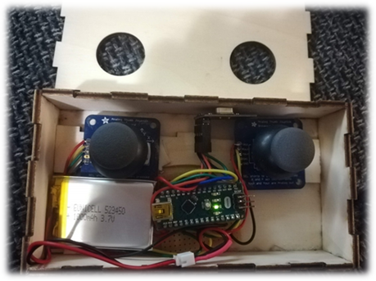
Télécommande:

Slide 7
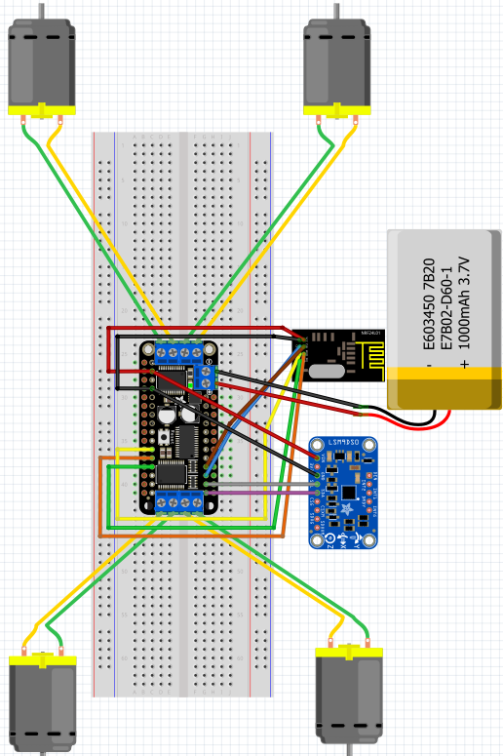
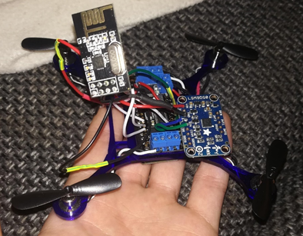
Drone

Slide 8
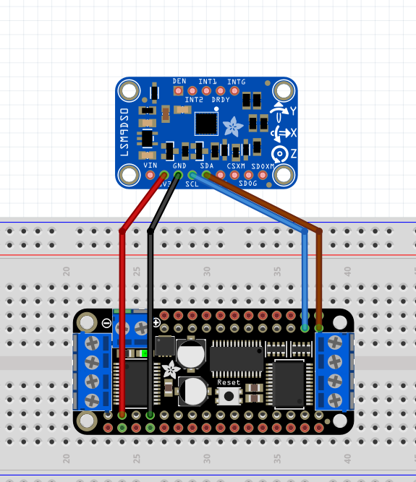
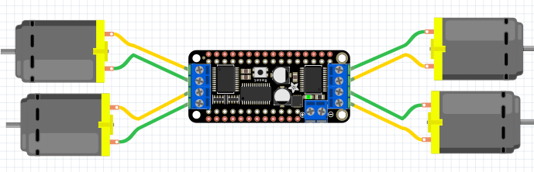
Moteurs et Gyroscope

Slide 9
Limite du projet
Manque d’alimentation
Une structure lourde
Temps

Slide 10
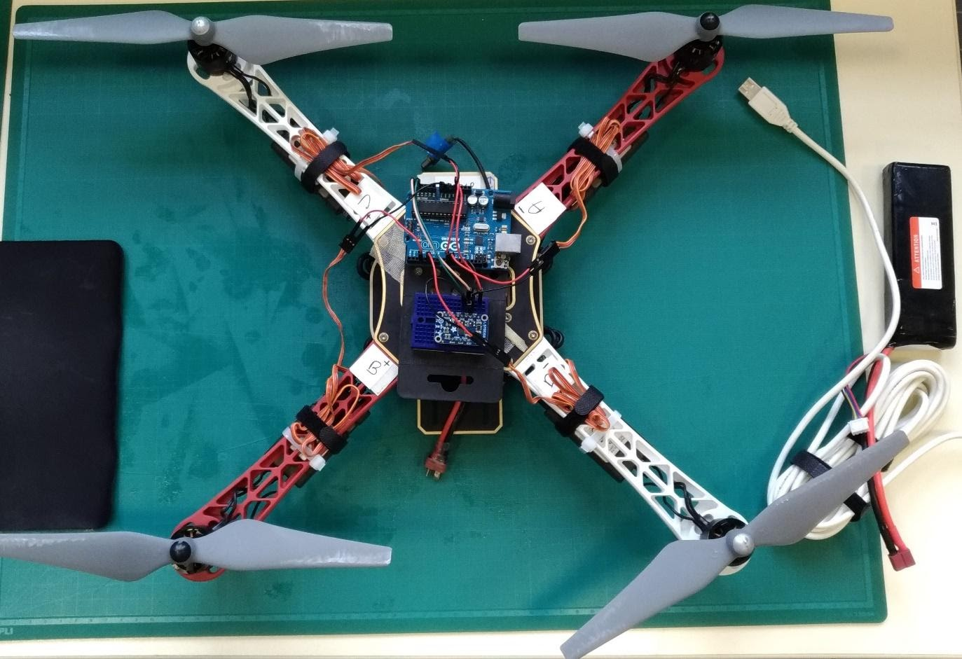
Drone de M. Romet
Carte Arduino Uno
Moteurs brushless
nrf24l01
Gyroscope: Module 9 DOF LSM9DSO
Batterie externe

